Slide 1
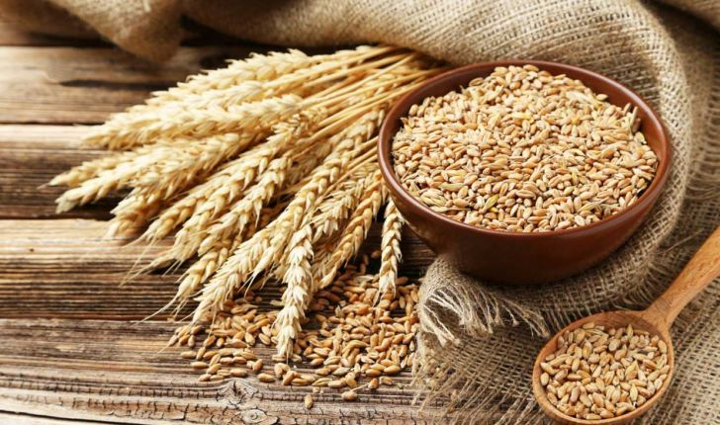
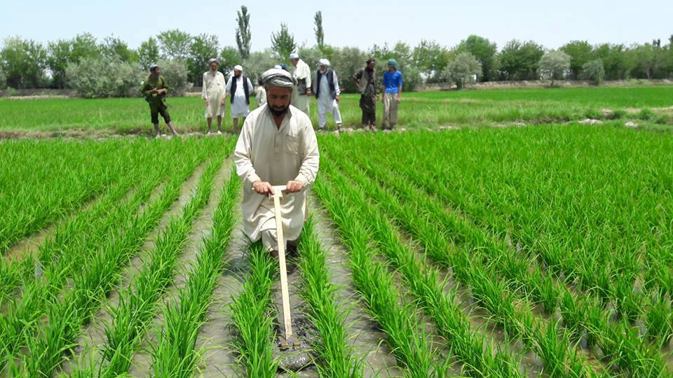
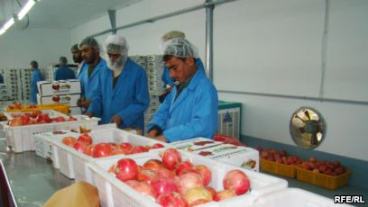
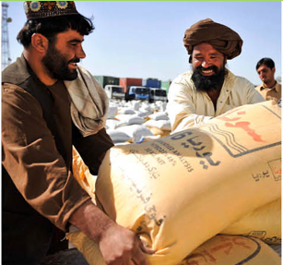
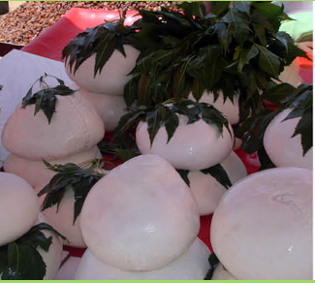
Islamic Republic of Afghanistan
Ministry of Agriculture, Irrigation and Livestock (MAIL)
General Directorate of Extension and Agriculture Development
نقشه راه سکتور زراعت
ترتیب کننده: وزارت زراعت، آبیاری و مالداری
تاریخ: 22 – نومبر - 2018

Slide 2
خلص مطالب:
این سند مسایل در بر گیرنده موارد ذیل است:
پس منظر:
رشد اقتصادی سکتور زراعت، و مرور کلی بالای زراعت افغانستان که این شامل ۳۷.۹ ملیوین هکتار زمین زراعتی، تولید ۴.۴ ملیون تن گندم و تقریبا ۵۰ ملیون راَس مواشی را در بر میگیرد.
تهیه یک چارچوب زنجیره عرضه بخاطر شناسایی عرصه های عمده برای حمایت
این سند مروری مختصری بالای محدودیت های موجود سکتور زراعت ( که شامل عدم موجودیت عوامل تولید و ضعیف بودن اتصال به بازار های بین المللی می باشد)
بررسی بنیاد قانونی سکتور زراعت
توصیه های لازم برای ساحات مشخص در بخش زراعت و مالداری
تهیه چارچوب انکشاف منطقوی و در اخیر خلاصه توصیه های عمده در بخش زراعت و مالداری می باشد
افغانستان در سراسر کشور بیشترین منابع زراعتی دارد. که گندم یکی از محصولات عمده ان می باشد، وبه اساس تولید در سطح جهان جایگاه ۲۳ را دارد و به اساس مصرف سالنه جایگاه ۲۱ را دارد. در بخش نباتات هارتیکلچری، این کشور بیشترین میوه جات، سبزیجات، مغز باب را تولید می نماید. اما بعضی از نباتات به شکل تجارتی وجود نه دارم مانند licorice and asafetida
ساحه مجموعی ۶۵۲۰۰۰ کلیو متر مربع ( که از جمله ۳۹٪ ان کوه ها، ۴۶٪ آن علف چر های دایمی، ۱۲٪ قابل کشت و ۳٪ جنگلات را تشکیل میدهد
این شامل فعالیت های مالداری، که یکی از بخش های مهمی اقتصادی کشور را تشکیل میدهد می باشد و ۴۹٪ از خانوار های زراعتی عاید خویش را از این سکتور به دست می اورد
سکتور زراعت ۲۷٪ GDP را حمایت میکند
۴۰٪ اشتغال مردم در این سکتور نهفته است.

Slide 3
خلاصه زنجیره ارزش محصولات عمده زراعتی
در این بخش معلومات در مورد رشد محصولات عمده زراعتی و زنجیره تامین میوه جات عمده در کشور را ارایه میدارد. بشکل نورمال انگور، سیب، و بادام در سرتا سر کشور قابل زرع و حاصل ده اند. با این حال قندهار 27% تولید مجموعی انگور و 36% تولید مجموعی انار را دارد. به همین ترتیب وردک 28% تولیدات سیب کشور را دارد. 26% بادام در زابل تولیدات میگردد. همینگونه بامیان 68% کچالو را تولید میکند، 60% تولیدات پیاز را کابل دارد و 28% تولیدات بادنجان رومی را پروان تولید میکند. پروسه زنجیره تامین محصولات ذکر شده در جدول زیر ارایه گردیده است.
آسیائی میانه
رومی %28
شیرین بویه (تخمین شده)
پخته %46
برنج %26
کچالو %68
خربوزه %21
چین
جوز جان
کندز
بدخشان
هینگ (تخمین شده)
بلخ
تخار
زنجیره ارزش نمونه از
پسته (تخمین شده)
مارکیت | پروسس | بسته بندی | تولید
حدود 20 تا 30 درصد از انگور در بازارهای داخلی به مصرف رسیده، در حالیکه بخشی از آن به بصورت کشمش خشک، و بقیه به پاکستان صادر می شود. | پروسس انگور صرف شامل پاک کاری، درجه بندی کردن، و سپس ذخیره کردن آن در سرد خانه های سنتی است | انگور بر اساس رنگ، اندازه دانه ها و نوعیت آن ترتیب میگردد. سپس در بسته های پلاستیکی ویا قطی ها چوبی 7 و 4 کیلوگرامه بسته بندی میگردند | در سال 2016 مجموعا 874 هزار تن انگور در 82 هزار هکتار زمین تولید گردید. انگور تقریبا در سرتاسر کشور تولید میگردد | قندهار/ انگور
سیب های افغانستان در بازارهای داخلی و بین المللی مصرف می شوند. کشورهای وارد کننده سیب افغانستان در حدود 85% محصول را پاکستان واردات مینماید | پروسس سیب تنها شامل پاک کاری و بسته بندی آن است | بنابرنبود ذخایر و شرکت های پروسس کننده در کشور میزان تلفات در مرحله ی پس از کشت بیشتر است | در سال 2016 مجموعا 140 هزار تن سیب در 19 هزار هکتار زمین تولید گردید. سیب باکیفیت عمدتاً در وردک، کابل و قندهار تولید می شوند | وردک / سیب
بادام در داخل و خارج از کشور به مصرف میرسد. در خارج از کشور بادام افغانی بنام دیگر کشورها به کشورهای سومی صادر میگردد. مثلاً بادام افغانستانی با مارک پاکستان به دیگر کشورها صورت میگیرد | در حال حاضر پروسس بادام بشکل عنعنوی و کار دستی آن بوده و پروسس کننده درک اندک از استندرد های معیاری کیفیت دارند | بادام انواع مختلف دارد که بعضی آن ها بصورت طبیعی آماده به بسته بندی اند. با این حال بعضی از انواع آن نیاز به کار بیشتر دارند | بادام عمدتاً در 11 ولایات کشور تولید میگردد. دهاقین محصولات بادام را برداشته سپس پوست آن را دور نموده و بعداً بصورت بسته بندی شده و یا هم بشکل عمده بفروش میرسانند | زابل/بادام
گندم %12
سمنگان
فاریاب
سرپل
بغلان
پنچشیر
بادغیس
نورستان
بامیان
پروان
کاپیسا
کنر
هرات
کابل
لغمان
وردک
ننگرهار
پیاز
%60
ایران
غور
لوگر
دایکندی
غزنی
پکتیا
KHOST
ارزگان
پاکستان
فراه
پکتیکا
سیب %28
زابل
تربوز %14
نیمروز
هلمند
کندهار
جلغوزه %74 (تخمین شده)
بادام %26
انار %36
انگور %27
نوت: فیصدی های داده شده مبین بیشرو بودن ولایت در محصولات عمده خاص میباشد
میوه جات | سبزیجات | حبوبات | مغزیات | وغیره

Slide 4
خلص مطالب:
افغانستان دارای 652,000 کیلومتر مربع میباشد. ازجمله آن، 23 % آنرا ساحات کوهستانی، 46% آن ساحات علفچرهای دایمی، و تنها 12% آن قابل زرع، و 3% باقیمانده آن پوشیده از جنگلات بوده. این زمین ها – بشمول فعالیت های مربوط به مواشی – منابع عمده عواید را تشکیل میدهند.
سکتور زراعت 27% تولیدات ناخالص ملی را تشکیل داده. و در قسمت نیروکاربیشتر از 40% نیروی کاری مشغول فعالیت های زراعتی میباشند. این امر کارگران فصلی را نیز دربر میگیرد، که زارعین مستأجر 50 % کل تولیدات را دریافت مینمایند.
خلاصه | ارزش (میلیون $) | تولید (هزار میتریک تن) | ساحه (هزار هکتار) | شاخص
گندم، شالی وغیره | 1,452 | 4,794 | 2,280 | غله جات
انگور، انار، و سیب | 392 | 1,249 | 129 | میوه جات
خربوزه، تربوز، کچالو، پیاز و بازنچان رومی | 347 | 2,339 | 185 | سبزیجات
جلفوزه، پسته و بادام | 645 | 96 | 318 | مغزیات
کوکنار، پنبه، زعفران، هنگ و شرین بیان | 1,020 | 86 | 365 | سایر
بخش مالداری افغانستان عبارت اند از 18 میلیون گوسفند، 13.1 میلیون مرغ و 10.5 میلیون بز و 2.8 میلیون گاو | 1,526 | 292 | -- | مالداری
 | 5,382 | 8,856 | 3,277 | مجموع

Slide 5
تحلیل نباتات:
زردالو
شفتالو
چهارمغز
توت
دیگر محصولات
سایبین
لوبیا
نخود
ماش
سبزیجات( پیاز، کچالو، رومی بانجان، سیر و غیره
خربوزه و تربوز
غله جات:
گندم
برنج
جو
جواری
محصولات باغداری
انگور
انار
سیب
جلغوزه
بادام
پسته

Slide 6
غله جات:
حبوبات محصولاتی اند که بنیاد سکتور زراعت افغانستان را تشکیل میدهد. مجموع حاصلات بالغ بر 4.8 میلیون متریک تن میرسد، که گندم مهترین نوع آن میباشد. پس بیایید بررسی خویش را از محصولات مذکور بتریب آغاز نماییم:
ارزش (میلون دالر) | قیمت (دالر/میتریک تن) | حاصل (میتریک تن/هکتار) | تولید (هزارمیتریک تن) | ساحه (هزارهکتار) | شاخص
1,223 | 278 | 2.2 | 4,400 | 2,136 | گندم
229 | 580 | 3.0 | 394 | 144 | برنج
1,452 |  |  | 4,794 | 2,280 | مجموع
محصول برنج:
محصول گندم:
برنج دومین نبات پر مصرف در افغانستان بوده
مصرف سالانه برنج خالص بین سالهای ۲۰۰۱/۲۰۰۲ الی ۲۰۱۳/۲۰۱۴ در کشور ۰.۴ ملیون تن که ۷۳٪ برنج وطنی را تشکیل میدهد به مصرف رسیده و مقداری هم وارد میگردد.
مصرف سالانه فی شخص در حدود ۱۷ کیلوگرام تخمین گردیده است
ولایات کندز، بغلان، تخار، ننگرهار و لغمان از جمله بزرگترین تولید کننده گان برنج بحساب می روند.
در افغانستان بشکل اوسط در حدود ۴.۴ ملیون متریک تن گندم تولید می نماید
مصرف سالانه گندم در حدود ۷ ملیون متریک تن می باشد
در حدود ۲.۶ ملیون متریک تن کمبود وجود دارد/ وارد می شود
بیشترین مقدار گندم و ارد ازقزاقستان و پاکستان وارد میگردد
مصرف سالانه فی شخص ۱۶۰ کیلو گرام بوده
در یک هکتار زمین به مقدار ۲.۲ متریک تن گندم تولید میگردد
ولایات کندز، بلخ و هرات حاصلات بیشتر گندم را تولید مینماید

Slide 7
ضمیمه #1:
حبوبات محصولاتی اند که بنیاد سکتور زراعت افغانستان را تشکیل میدهد. مجموع حاصلات بالغ بر 4.8 میلیون متریک تن میرسد، که گندم مهترین نوع آن میباشد. پس بیایید بررسی خویش را از محصولات مذکور بتریب آغاز نماییم:
محصول برنج:
محصول گندم:
Central Asia
Central Asia
China
JAWZJAN
China
JAWZJAN
BALKH
KONDOZ
BADAKHSHAN
BALKH
KONDOZ
BADAKHSHAN
TAKHAR
TAKHAR
FARYAB
SAMANGAN
BAGHLAN
FARYAB
SAMANGAN
BAGHLAN
SARIPOL
PANJSHER
SARIPOL
PANJSHER
NURISTAN
NURISTAN
BADGHIS
KUNAR
BADGHIS
KUNAR
BAMYAN
PARWAN
BAMYAN
KAPI
KAP
LAGMAN
PARWAN
LAGMAN
KABUL
HERAT
WARDAK
KABUL
GHOR
WARDAK
NANGRAHAR
GHOR
LOGAR
NANGRAHAR
HERAT
DAIKONDI
LOGAR
DAIKONDI
GHAZNI
PAKTIYA
GHAZNI
PAKTIYA
KHOST
Iran
KHOST
Iran
URUZGAN
FARAH
URUZGAN
PAKTIKA
FARAH
PAKTIKA
ZABUL
Pakistan
ZABUL
Pakistan
HELMAND
KANDAHAR
NIMRUZ
HELMAND
KANDAHAR
500 – 2,000 Hectares
2,000 – 10,000 Hectares
10,000 -30,000 Hectares
NIMRUZ
<25,000 - 50,000 Hectares
50,000 – 150,000 Hectares
100,000 – 200,000 Hectares

Slide 8
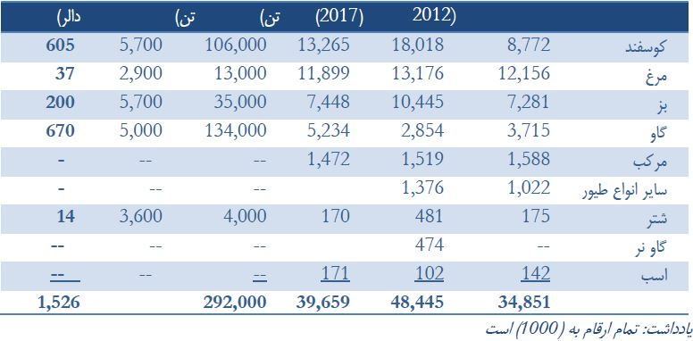
خلاصه مالداری: سکتورمالداری نقش کلیدی درزنده گی دهاقین وبه طورخاص درزنده گی کوچی ها ایفا میکند

Slide 9
چارچوب زنجیره ارزش:

Slide 10
محدودیت های سکتورزراعت
دربخش نهاد دهقانی | دربخش دسترسی به عوامل تولید | دربخش زیربناها
کمبود گروپها وانجمن های تولیدی کمبود انجمن ها واتحادیه های پروسس وبازاریابی کمبود امکانات مالی برای سرمایه گذاری | زمین مواد بذری (تخم ونهال) کود های کیمیاوی ماشینری و روش های جدید امکانات مالی | آبیاری ترانسپورت ذخایریا گدام ها دستگاه های پروسس مارکیت های عصری تصدیق نامه ها

Slide 11
اصلاحات ساختاری لازم:
بمنظور انکشاف سکتور زراعت افغانستان، ما باید اصلاحات لازم را در وزارت زراعت آبیاری و مالداری اِعمال نماییم. هر چند این وزارت اطلاعات زراعتی محدودی را جمع آوری و نیز خدمات اساسی را به دهاقین عرضه میکند، اما در حال حاضر این وزارقادر به تدوین وتطبیق پالیسیهای زراعتی وپلان های ستراتژیک نبوده واز جانب دیگرکوپراتیفهای کلان واتحادیه ملی زراعتی تا حال بطوردرست ایجاد ومنسجم نگردیده تا بتواند بعنوان یک همکار کلیدی و یا ارتباط دهنده تولید به مارکیت نقش اساسی ومهم را ایفا نمایند.

Slide 12
مراکز/انستیتوت های پیشنهادی
یمراکز پیشنهاد | انستیتوت های پیشنهادی
مرکزتحقیق وتوسعه گندم مرکزتحقیق وتوسعه برنج مرکزصادرات توت مرکزتوسعه کچالو مرکزتوسعه پیاز مرکزتوسعه بادنجان رومی مرکزتولید وحاصلدهی جلغوزه مرکزتولید وصادرات هنگ وشیرین بویه مرکزپرورش بزوگوسفند مرکزانکشاف مرغداری مرکزتوسعه فارم های گاوداری مرکزانکشاف زنبورداری وپیله وری | انستیتوت تحقیقاتی انگوروکشمش انستیتوت تحقیقاتی سیب انستیتوت تحقیقاتی انار انستیتوت تحقیقاتی بادام وپسته انستیتوت تولید وحاصلدهی پنبه انستیتوت توسعه زعفران انستیتوت تحقیقاتی بدیل کشت کوکنار

Slide 13
ادامه پیشنهادات:
فعالیت های پیشنهادی | فعالیت های پیشنهادی
ایجاد گواهی نامه کیفیت مواد غذایی فعال سازی دوباره آسیاب ها و مراکز پروسس محصولات زراعتی حمایت از سکتور مالداری اتصال مزارع به بازار از طریق دهلیز های هوایی بهبود میکانیزم های تامین مالی زراعتی آغاز رسمی تولید محصولات غیر سنتی تنظیم و بهبود استانداردهای تغذیه ملی تبدیل نمودن تصدی کود وبرق مزارشریف به شرکت ایجاد یک کمیته فرعی سکتور زراعت | تثبیت تولید، پروسس و نیز اهداف صادراتی برای هر یکی از اقلام عمده اصلاحات در سیستم کوپراتیفی افغانستان حمایت از انکشاف ارزش زنجیره ای زراعت تشکیل گروپهای زراعتی منطقوی حمایت از ایجاد پوهنتون های زراعتی ایجاد استراتیژی های زراعتی منطقوی بررسی شیوه های قوی حمایت در قیمت ایجاد یک ستراتیژی ملی آبیاری:

Slide 14
پلان تطبیقی: اقدامات فوری
بمنظور تطبیق این نقشه راه، تصامیم و اقدامات متعددی ذیل باید اتخاذ گردد.
جلسات مشورتی باید با تولید کنندگان، پروسس کنندگان و صادر کنندگان دایر گردد
دولت همکاری اش را با این اتحادیه های ملی آغاز و جلسات سالانه را بمنظور تعیین هدف مقدار تولید در هر ولایت دایر خواهد نمود.
دولت انستیتوتهای مختص هر محصول را در سراسر کشور تأسیس خواهد نمود
دولت بمنظور ایجاد مراکز پروسس در هر ولایت برای هر محصولی که عمده ترین محصول زراعتی آن ولایت را تشکیل میدهد
این اقدامات مقدماتی باید در جریان یکسال بعد از تصویب این نقشه راه روی دست گرفته شود.

Slide 15
له پاملرنی مو مننه

